Slide 1


Base【実習編】
※本書では「Operation Autonomy Support Engine」を「OASE」として記載します。
Exastro Operation Autonomy Support Engine Version 1.3.1
Exastro developer

Slide 2
目次
はじめに
1.1 Base【実習編】について
シナリオ説明
2.1 本書のシナリオ
事前設定
3.1 グループ作成
3.2 ユーザ作成、新規ユーザでのログイン
3.3 トークン払い出し
3.4 アクション設定（ITAドライバ）
3.5 ディシジョンテーブル作成
作業実行
4.1 ディシジョンテーブルファイル作成
4.2 ルール登録（アップロード、テストリクエスト）
4.3 ルール判定（curlコマンドによるリクエスト送信）
4.4 アクション実行結果の確認
A 付録
サンプル1

Slide 3
1. はじめに

Slide 4
1.1 Base【実習編】について （1/2）
前提
アクションとしてITAを実行するため、以下が導入済みであること
ITAインストールについては以下を参照
＜ITA オンラインインストール マニュアル＞
ITA BASE【実習編】については以下を参照
＜ IT Automation BASE【実習編】＞
上記の設定を使用するため実施する
「シナリオ」スライド以降の内容を使用する
OASEインストールについては以下を参照
＜OASE オンラインインストール マニュアル＞
一般ユーザ作成時のパスワード通知のため、 インストール時にメールサーバの設定が必要
OASE Base【座学編】については以下を参照
＜OASE Base【座学編】＞
ITAドライバインストールについては以下を参照
<環境構築マニュアル -ドライバインストール編->
※本書では「Exastro IT Automation」を「ITA」として記載します。
導入イメージ
前提
①
ITA インストール済
②
ITA BASE【実習編】
「シナリオ」以降対応済
③
OASE インストール済
④
OASE Base【座学編】
確認済
⑤
OASEへITAドライバ
インストール
OASE Base【実習編】
（本書）実行可能

Slide 5
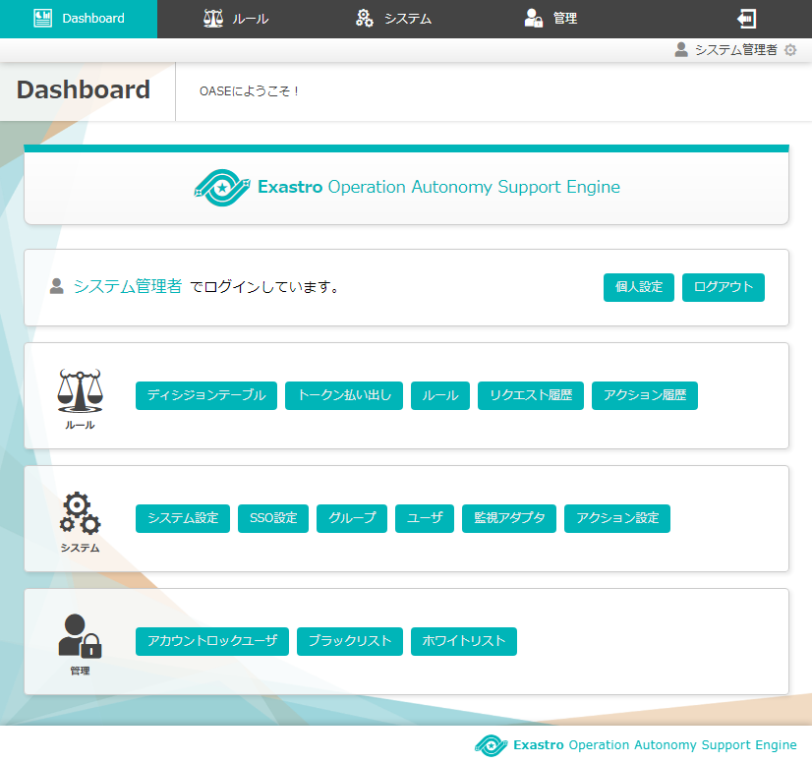
1.1 Base【実習編】について （2/2）
BaseではOASEの以下機能（画面）を用いる
Dashboard画面
カテゴリ：ルール
画面名称
ディシジョンテーブル
トークン払い出し
ルール
リクエスト履歴
アクション履歴
カテゴリ：システム
画面名称
グループ
ユーザ
アクション設定

Slide 6
2. シナリオ説明

Slide 7
2.1 本書のシナリオ（1/2）
OASEインストール後からアクション実行するまでのシナリオ
【事前設定】
各種設定
１
グループ作成
2
ユーザ作成、新規ユーザでのログイン
3
トークン払い出し
4
アクション設定（ITAドライバ）
5
ディシジョンテーブル作成
【作業実行】
ルールの作成・登録
メッセージ投入し
ルールマッチング
および
アクションの実行
6
ディシジョンテーブルファイル作成
7
ルール登録（アップロード、テストリクエスト）
8
ルール判定（curlコマンドによるリクエスト送信）
9
アクション実行結果の確認（ITA連携）

Slide 8
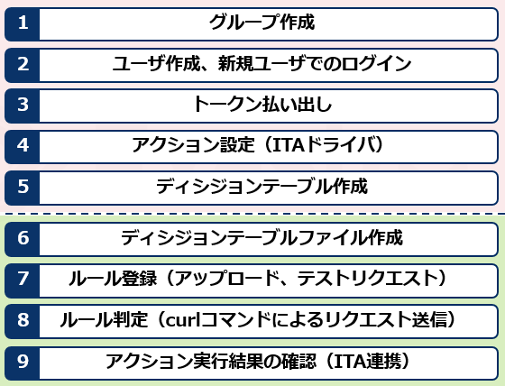
2.1 本書のシナリオ(1/2)
本シナリオはグループ「test_group」およびユーザ「test_user」を新規作成し、一般ユーザの「test_user」が一連の操作を実施する内容となる
システム
管理者
OASE
インストール後の
初回ログイン、
グループ作成、
ユーザ作成までを
実施する
test_user
（一般ユーザ）
運用における
事前設定、作業実行はこちらがメイン

Slide 9
3. 事前設定

Slide 10
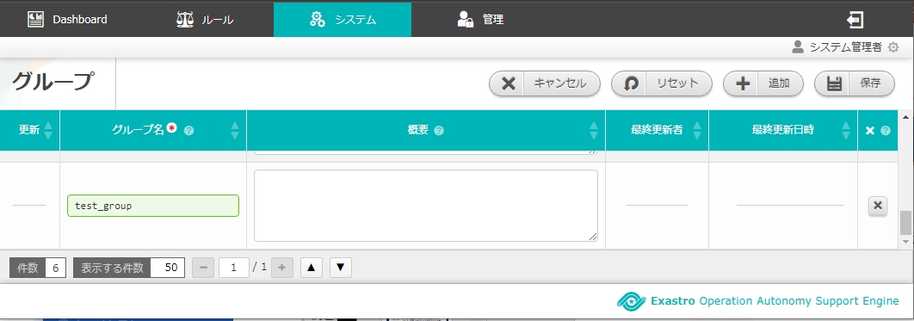
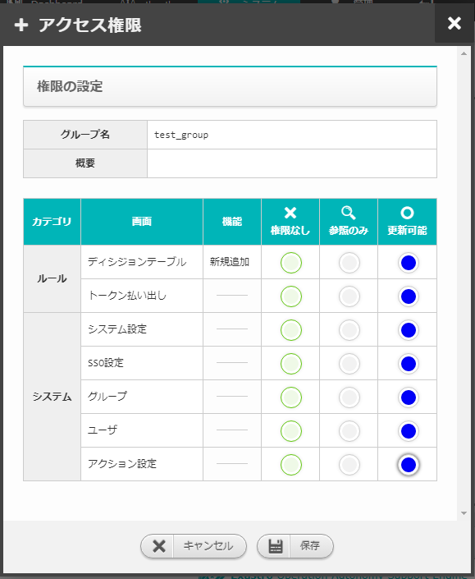
3.1 グループ作成
グループ「test_group」の新規追加
システム管理者で初回ログインする
グループ画面に遷移し「test_group」を新規追加する
「test_group」のアクセス権限を設定する
グループ作成
１
ユーザ作成、
新規ユーザでのログイン
トークン払い出し
アクション設定（ITAドライバ）
ディシジョンテーブル作成
2
以下の値を入力する
ディシジョンテーブルファイル作成
項目 | 設定値
グループ名 | test_group
ルール登録
（アップロード、テストリクエスト）
ルール判定
（curlコマンドによるリクエスト送信）
3
アクション実行結果の確認
以下の値を入力する
項目 | 設定値
アクセス権限 | 項目すべて 「更新可能」を選択

Slide 11
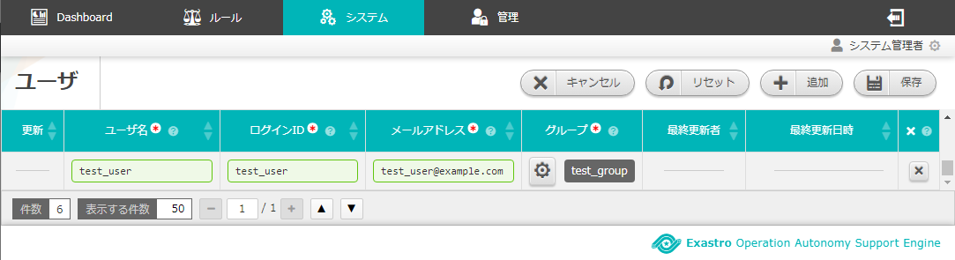
3.2 ユーザ作成、新規ユーザでのログイン
ユーザ「test_user」の新規追加
システム管理者で「ユーザ」画面に遷移
「ユーザ」画面で「test_user」を新規追加する
システム管理者からログアウトし「test_user」でログインする
グループ作成
ユーザ作成、
新規ユーザでのログイン
１
トークン払い出し
アクション設定（ITAドライバ）
ディシジョンテーブル作成
ディシジョンテーブルファイル作成
2
以下の値を入力する
ルール登録
（アップロード、テストリクエスト）
ユーザ登録時に入力した
メールアドレス宛に「ログインID通知」「パスワード通知」のメール2通が届きます。
記載されているIDとパスワードでOASEにログインしてください。
項目 | 設定値
ユーザ名 | test_user
ログインID | test_user
メールアドレス | （受信可能な メールアドレス）
グループ | test_group
ルール判定
（curlコマンドによるリクエスト送信）
アクション実行結果の確認

Slide 12
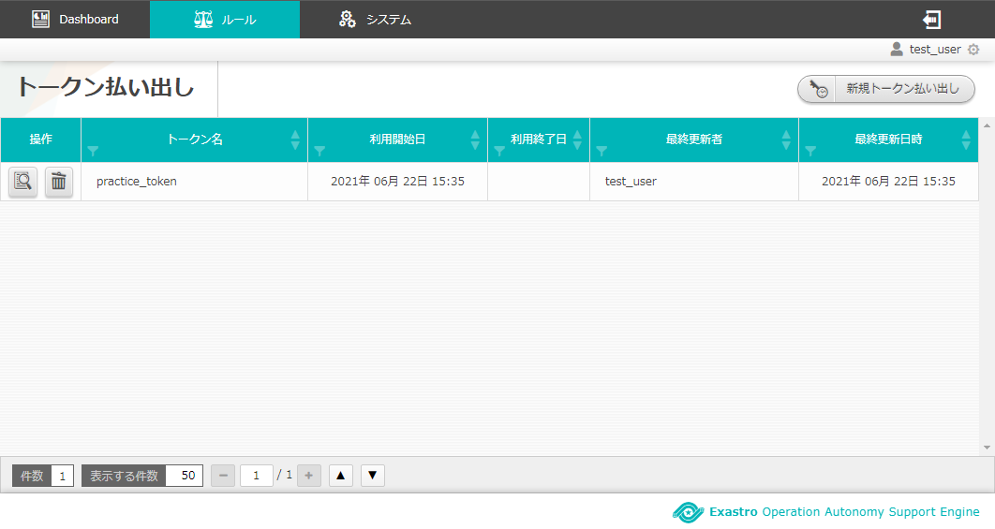
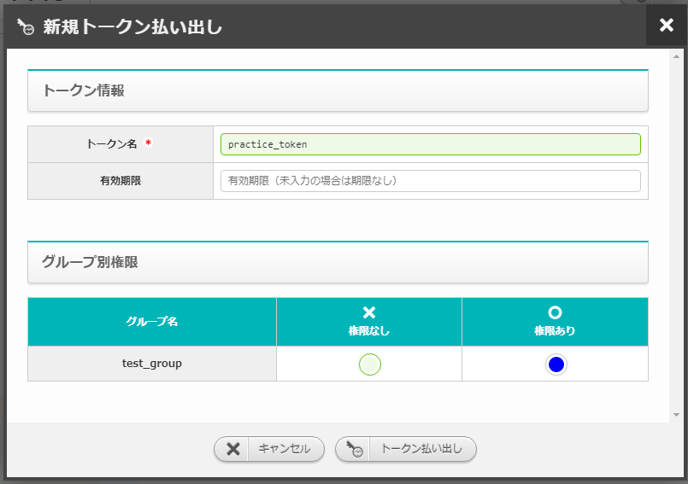
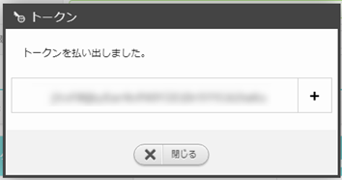
3.3 トークン払い出し
新規トークンの払い出しを実施
「新規トークン払い出し」ボタンを押下
「新規トークン払い出し」画面で必要情報を入力
「トークン払い出し」ボタンを押下
「トークン」画面に表示されるトークンをコピーして保持する
「閉じる」ボタンを押下
グループ作成
ユーザ作成、
新規ユーザでのログイン
トークン払い出し
１
アクション設定（ITAドライバ）
2
ディシジョンテーブル作成
以下の値を入力する
項目 | 設定値
トークン名 | （任意の文字列）
グループ別権限 | test_group：権限あり
ディシジョンテーブルファイル作成
ルール登録
（アップロード、テストリクエスト）
ルール判定
（curlコマンドによるリクエスト送信）
3
アクション実行結果の確認
4
トークンは後述する<curlコマンドによるリクエスト送信>時に
使用するため設定が必要です。
5

Slide 13
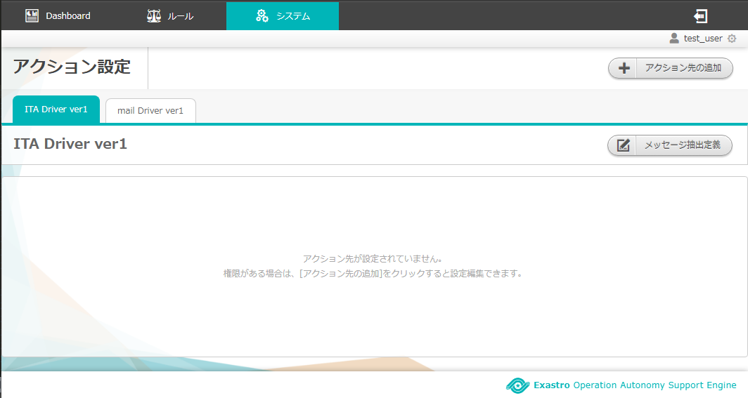
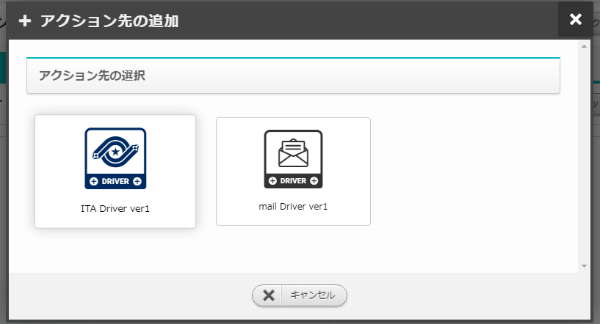
3.4 アクション設定（ITAドライバ） (1/4)
アクション先の追加
「アクション設定」画面上の「アクション先の追加」ボタンを押下
「アクション先の選択」欄で「ITA Driver ver1」を選択
ドライバをインストールしていない場合、上記の画面は表示され ません。
グループ作成
１
ユーザ作成、
新規ユーザでのログイン
トークン払い出し
2
アクション設定（ITAドライバ）
ディシジョンテーブル作成
ディシジョンテーブルファイル作成
ルール登録
（アップロード、テストリクエスト）
ルール判定
（curlコマンドによるリクエスト送信）
アクション実行結果の確認
事前に<環境構築マニュアル -ドライバインストール編->を参照のうえ
メールドライバをインストールしてください。

Slide 14
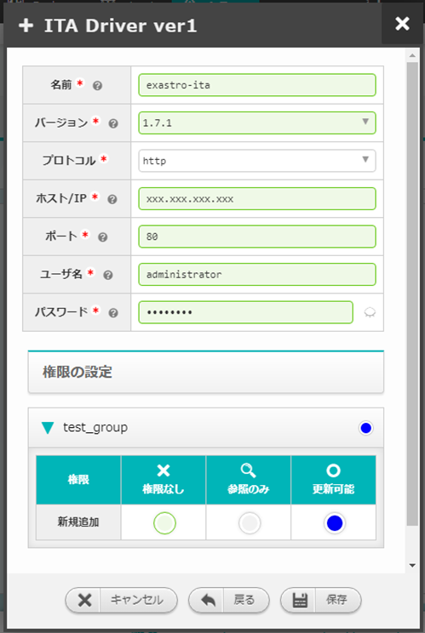
3.4 アクション設定（ITAドライバ） (2/4)
アクション先の設定
「ITA Driver ver1」画面の必要情報を入力
「保存」ボタンを押下
グループ作成
ユーザ作成、
新規ユーザでのログイン
以下の値を入力する
１
トークン払い出し
項目 | 設定値
名前 | （任意の文字列）
バージョン | 1.7.1
プロトコル | http
ホスト/IP | （ITAのホストおよびIPアドレス）
ポート | 80
ユーザ名 | administrator
パスワード | （ITAにログインできるパスワード）
権限の設定 | test_group：「更新可能」
アクション設定（ITAドライバ）
ディシジョンテーブル作成
ディシジョンテーブルファイル作成
ルール登録
（アップロード、テストリクエスト）
ルール判定
（curlコマンドによるリクエスト送信）
アクション実行結果の確認
「名前」は後述する<ディシジョンテーブルファイル作成>時に
「どのアクション先に対してアクション実行するのか」
指定するために必要です。
2

Slide 15
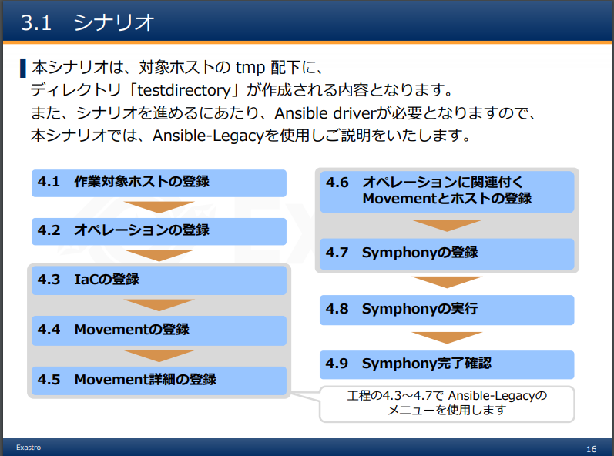
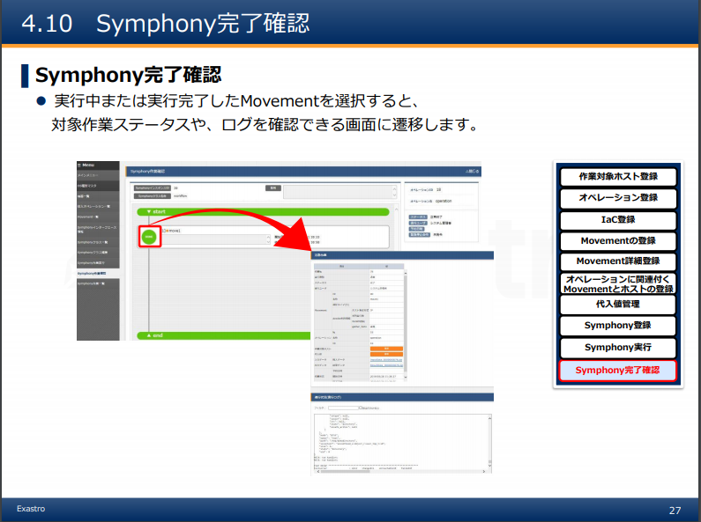
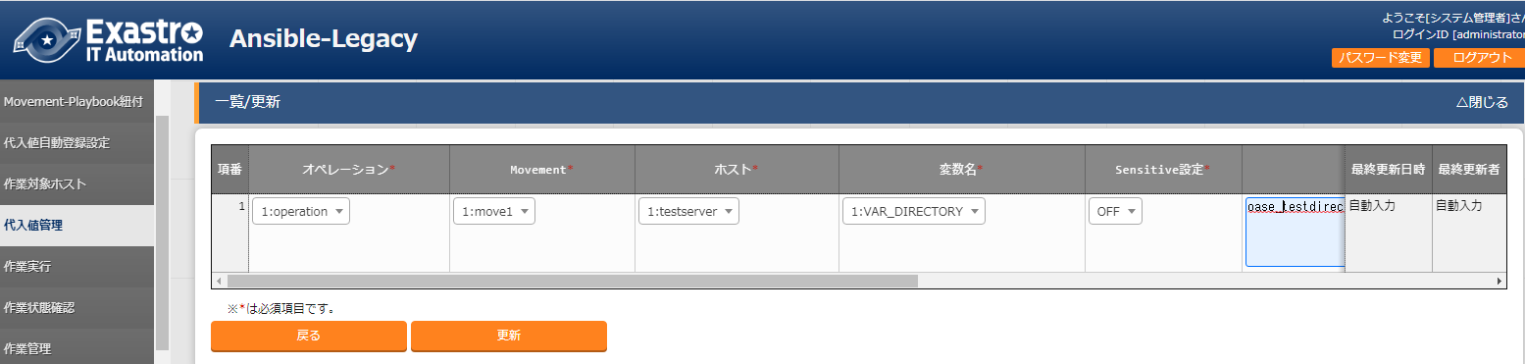
3.4 アクション設定（ITAドライバ） (3/4)
ITAの登録内容を変更する
ITAにログインし<Learn ITA_BASE【実習編】>のスライド「シナリオ」から「Symphony完了確認」まで実施する ※章番号等は変更される場合があります。
ITAの「Ansible-Legacy」メニューグループ >「代入値管理」メニュー >「一覧/更新」サブメニューの「具体値」を変更する
グループ作成
ユーザ作成、
新規ユーザでのログイン
トークン払い出し
sample
アクション設定（ITAドライバ）
ディシジョンテーブル作成
ディシジョンテーブルファイル作成
ルール登録
（アップロード、テストリクエスト）
ルール判定
（curlコマンドによるリクエスト送信）
アクション実行結果の確認
2
以下の値を入力する
項目 | 設定値
具体値 | （任意の文字列）
「具体値」に入力した名称でディレクトリが作成されます。

Slide 16
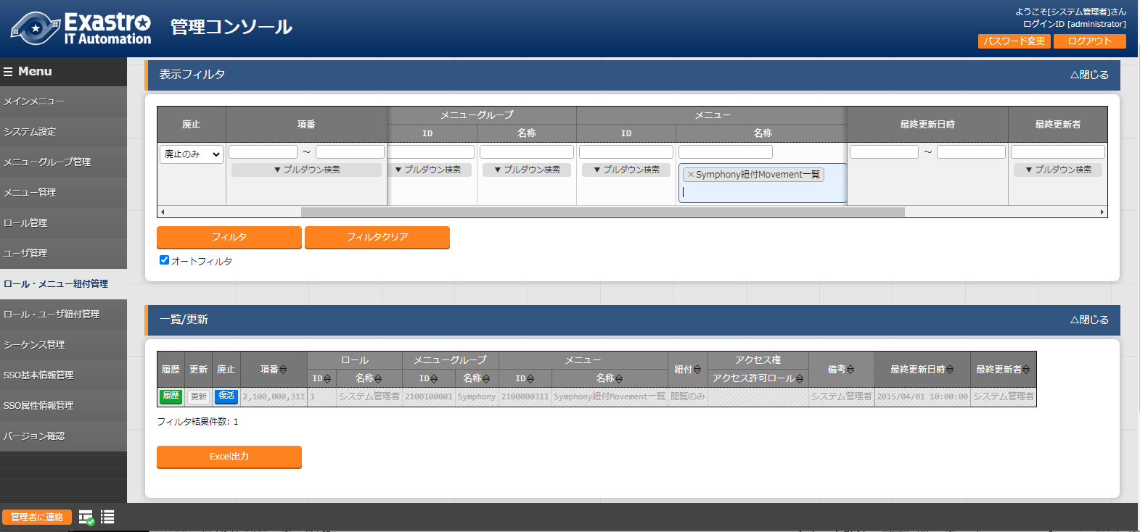
3.4 アクション設定（ITAドライバ） (4/4)
OASE-ITA連携に必要な以下の設定を実施する
「管理コンソール」メニューグループ >「ロール・メニュー紐付管理」メニュー > 「一覧/更新」サブメニューより、「Symphony紐付Movement一覧」が廃止されているのを復活させる
グループ作成
ユーザ作成、
新規ユーザでのログイン
トークン払い出し
アクション設定（ITAドライバ）
ディシジョンテーブル作成
ディシジョンテーブルファイル作成
ルール登録
（アップロード、テストリクエスト）
ルール判定
（curlコマンドによるリクエスト送信）
アクション実行結果の確認
Symphony紐付Movement一覧
「復活」ボタンを押下する

Slide 17
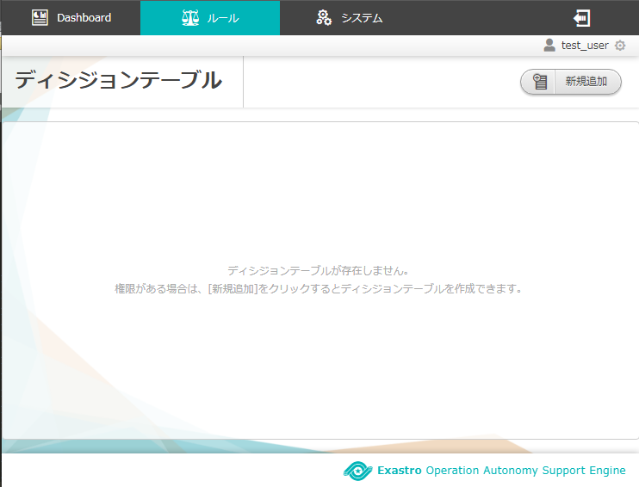
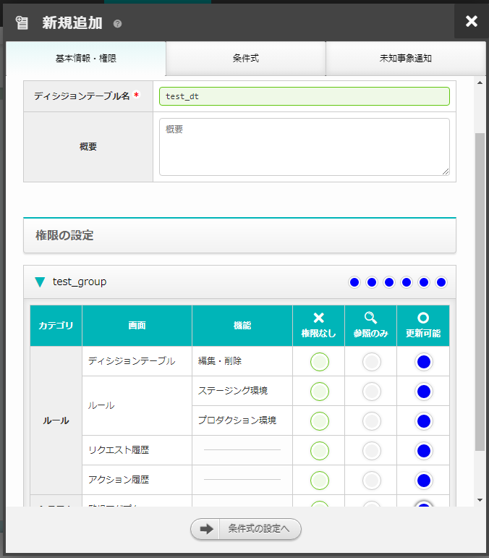
3.5 ディシジョンテーブル作成 (1/2)
ディシジョンテーブルの作成
「ディシジョンテーブル」画面の「新規追加」ボタンを押下
「新規追加」画面の「基本情報・権限」タブに必要情報を入力
「条件式の設定へ」ボタンを押下
グループ作成
ユーザ作成、
新規ユーザでのログイン
１
トークン払い出し
アクション設定（ITAドライバ）
2
以下の値を入力する
ディシジョンテーブル作成
「基本情報・権限」タブ
項目 | 設定値
ディシジョンテーブル名 | （任意の文字列）
権限の設定 | test_group： 全て「更新可能」
ディシジョンテーブルファイル作成
ルール登録
（アップロード、テストリクエスト）
ルール判定
（curlコマンドによるリクエスト送信）
アクション実行結果の確認
3
「権限の設定」では最低でも1グループは必ず
「更新可能」を設定してください。
ディシジョンテーブルの更新ができなくなります。

Slide 18
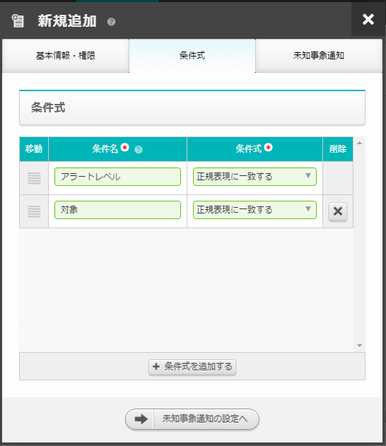
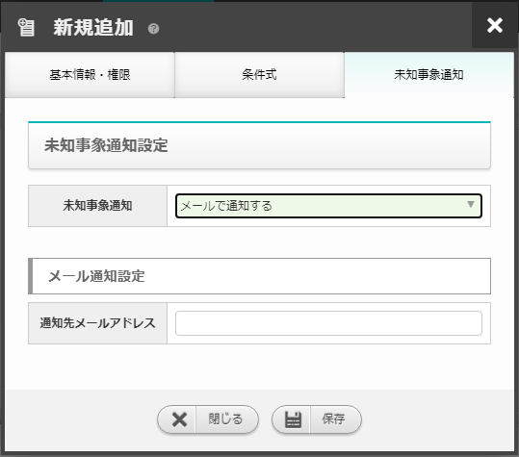
3.5 ディシジョンテーブル作成 (2/2)
ディシジョンテーブルの作成
「新規追加」画面の「条件式」タブに必要情報を入力
「未知事象通知の設定へ」ボタンを押下
「新規追加」画面の「未知事象通知」タブに必要情報を入力
「保存」ボタンを押下
グループ作成
ユーザ作成、
新規ユーザでのログイン
上記の値を入力する
上記の値を入力する
トークン払い出し
「条件式」タブ
項目 | 設定値
条件名 | （任意の文字列）
条件式 | プルダウン選択
「未知事象通知」タブ
項目 | 設定値
未知事象通知 | 「メールで通知する」を選択
連絡先メールアドレス | （受信可能なメールアドレス）
アクション設定（ITAドライバ）
ディシジョンテーブル作成
4
ディシジョンテーブルファイル作成
6
ルール登録
（アップロード、テストリクエスト）
ルール判定
（curlコマンドによるリクエスト送信）
設定した
条件式には、後述するディシジョンテーブルファイルの「条件部」で具体値を設定します。
アクション実行結果の確認
5
7

Slide 19
4. 作業実行

Slide 20
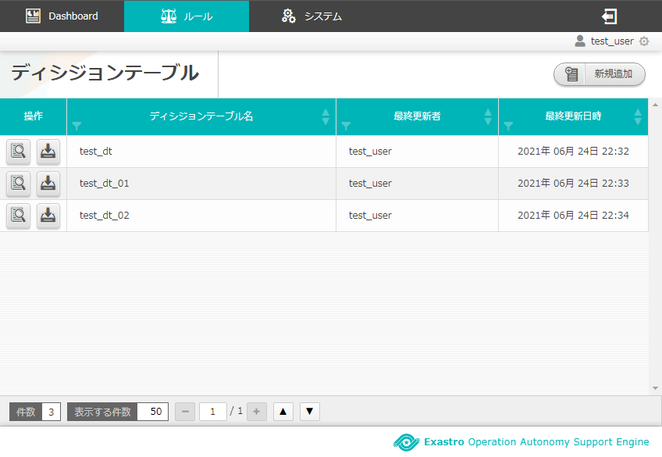
4.1 ディシジョンテーブルファイル作成 (1/3)
ディシジョンテーブルファイルのダウンロードおよび作成
「3.2 ディシジョンテーブルの作成」で作成したディシジョンテーブルの「ダウンロードボタン」を押下しディシジョンテーブルファイルをダウンロードする
グループ作成
ユーザ作成、
新規ユーザでのログイン
トークン払い出し
アクション設定（ITAドライバ）
ディシジョンテーブル作成
ディシジョンテーブルファイル作成
ルール登録
（アップロード、テストリクエスト）
ルール判定
（curlコマンドによるリクエスト送信）
アクション実行結果の確認
ディシジョンテーブルファイルの名前は自動生成されます
（例「id00000000000.xlsx」）。先述の「ディシジョンテーブル名」とは異なります。各項目の記述内容については次のページで説明します。

Slide 21
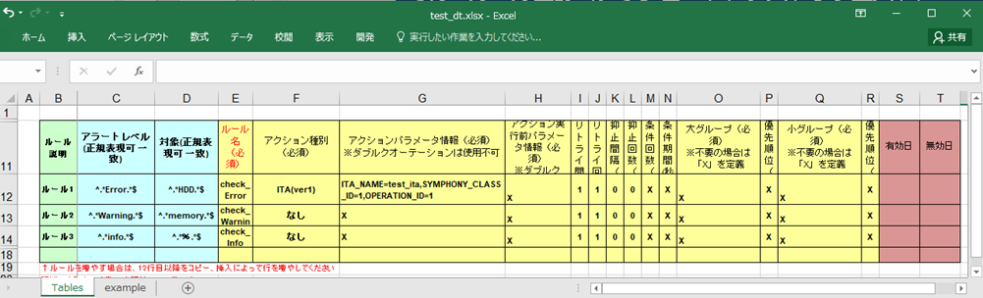
4.1 ディシジョンテーブルファイル作成 (2/3)
ディシジョンテーブルファイルに以下の内容を記述作成
具体的なディシジョンテーブルファイルの記述例は後述の<A 付録 サンプル1>を参照
グループ作成
①
②
③
④
ユーザ作成、
新規ユーザでのログイン
トークン払い出し
アクション設定（ITAドライバ）
ディシジョンテーブル作成
①コメント部 | 空白可。説明文など、自由なテキスト記述に使用可能。
②条件部 | ルールがマッチングする条件を作成する。
③アクション部 | ルール名ごとにどのようなアクションを実行するか設定可能。 「アクション種別」に指定可能なのは「アクション設定」画面で登録したドライバのみ。 アクション種別ごとに「アクションパラメータ情報」の書き方が異なるため要注意。 アクションを実行してもよいか、事前承認メールを送る設定も可能。
④アクション条件部 | 空白可。ルールを適用する期間の始まりから終わりまでを設定することが可能。
ディシジョンテーブルファイル作成
ルール登録
（アップロード、テストリクエスト）
ルール判定
（curlコマンドによるリクエスト送信）
アクション実行結果の確認
値の記述方法はディシジョンテーブルファイルの「記述例」シートを参照ください。
ディシジョンテーブルファイルの更新後、任意の名称にファイル名を変更することが可能です。

Slide 22
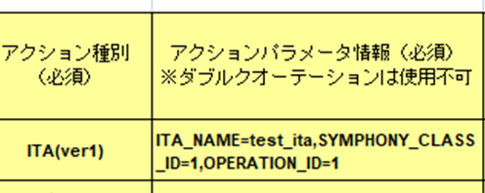
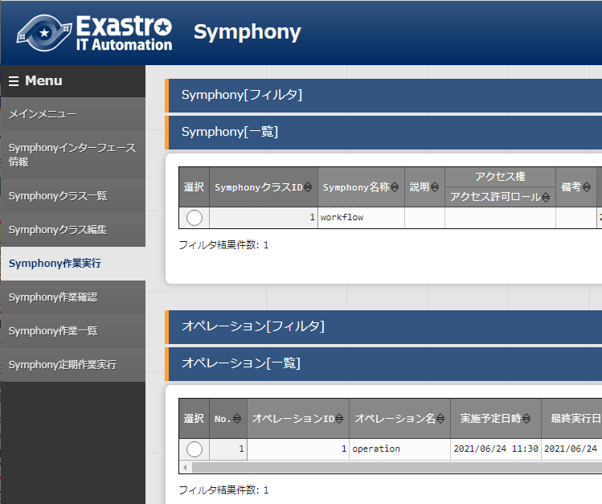
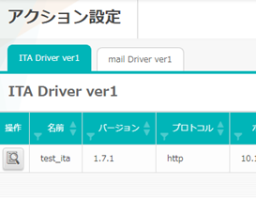
4.1 ディシジョンテーブルファイル作成 (3/3)
アクションパラメータ情報の記入方法
以下の項目を入力する
No. | アクション パラメータ情報 | 設定値
１ | ITA_NAME | OASEの「ITA Driver ver1」タブ>「名前」に登録している名称
２ | SYMPHONY_ CLASS_ID | ITAの「Symphony」メニューグループ>「Symphony作業実行」メニュー>「Symphony[一覧]」サブメニューに記載のID
３ | OPERATION_ ID | ITAの「Symphony」メニューグループ>「Symphony作業実行」メニュー>「オペレーション[一覧]」サブメニューに記載のID
グループ作成
ユーザ作成、
新規ユーザでのログイン
トークン払い出し
アクション設定（ITAドライバ）
ディシジョンテーブル作成
ディシジョンテーブルファイル作成
ルール登録
（アップロード、テストリクエスト）
②
ルール判定
（curlコマンドによるリクエスト送信）
アクション実行結果の確認
①
③

Slide 23
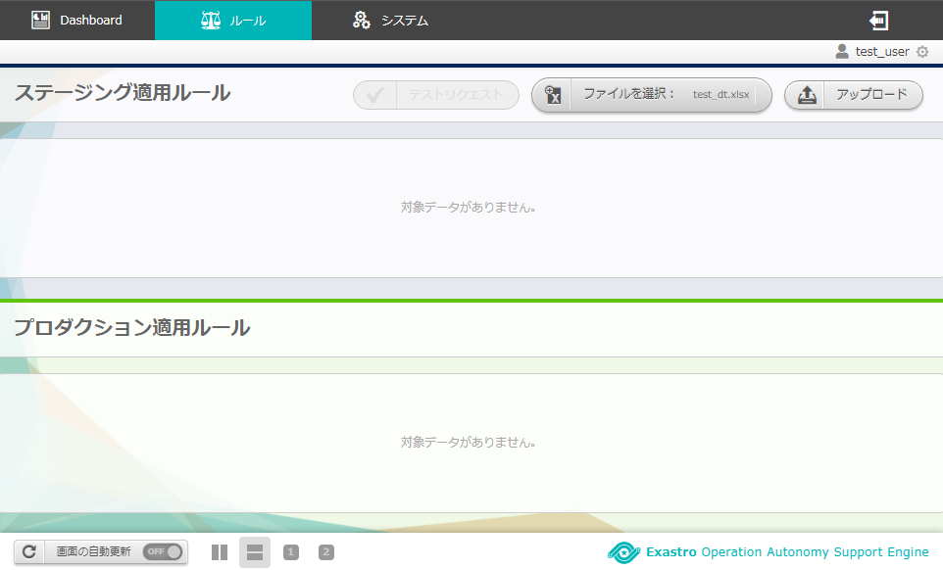
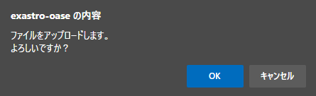
4.2 ルール登録（アップロード、テストリクエスト）(1/6)
テストリクエストしたいディシジョンテーブルファイルを選ぶ
「ルール」画面の「ファイルを選択」ボタンを押下し作成したディシジョンテーブルファイルを選択
「アップロード」ボタンを押下
ダイアログの「OK」ボタンを押下
グループ作成
ユーザ作成、
新規ユーザでのログイン
トークン払い出し
アクション設定（ITAドライバ）
１
2
ディシジョンテーブル作成
ディシジョンテーブルファイル作成
ルール登録
（アップロード、テストリクエスト）
ルール判定
（curlコマンドによるリクエスト送信）
3
アクション実行結果の確認

Slide 24
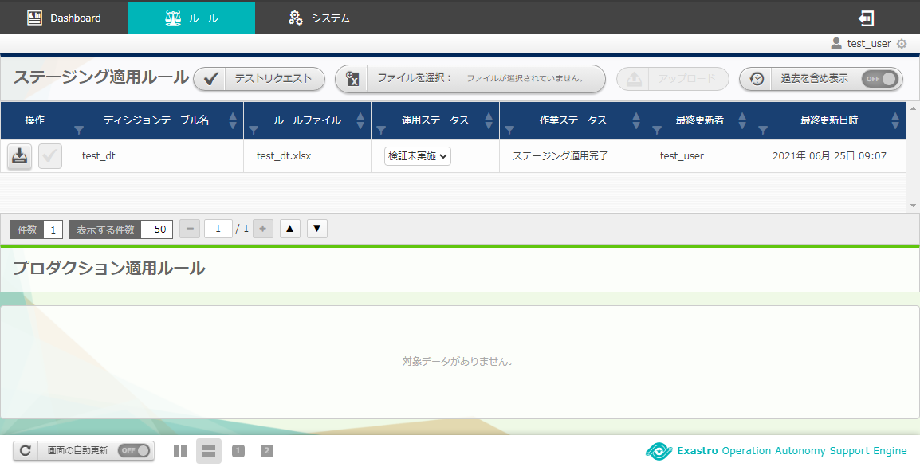
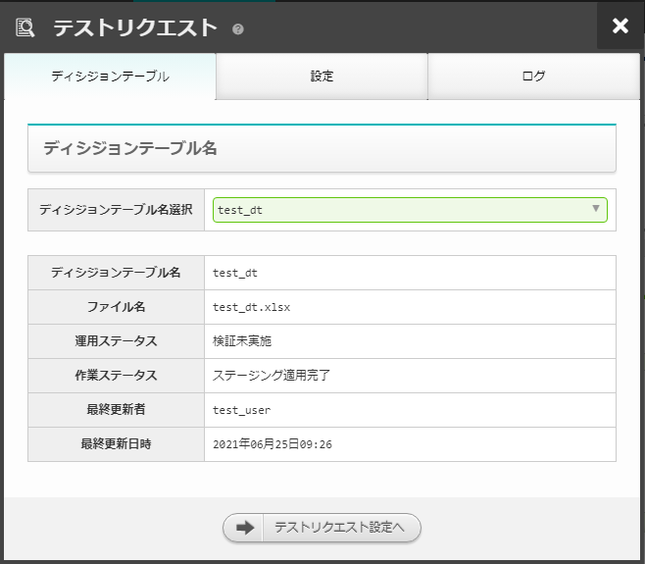
4.2 ルール登録（アップロード、テストリクエスト） (2/6)
テストリクエスト対象の選択
「作業ステータス」欄が「ステージング適用完了」に遷移後「テストリクエスト」ボタンを押下
「ディシジョンテーブル」タブの「ディシジョンテーブル名選択 」欄にて、テストしたいディシジョンテーブル名を選択
「テストリクエスト設定へ」ボタンを押下
グループ作成
ユーザ作成、
新規ユーザでのログイン
トークン払い出し
アクション設定（ITAドライバ）
１
ディシジョンテーブル作成
ディシジョンテーブルファイル作成
ルール登録
（アップロード、テストリクエスト）
2
ルール判定
（curlコマンドによるリクエスト送信）
アクション実行結果の確認
3
作業ステータスは5秒間隔で自動的に更新されます。作業ステータスの遷移については
<利用手順マニュアル -ルール画面編- (1)ルール画面(ステージング)>を参照ください。

Slide 25
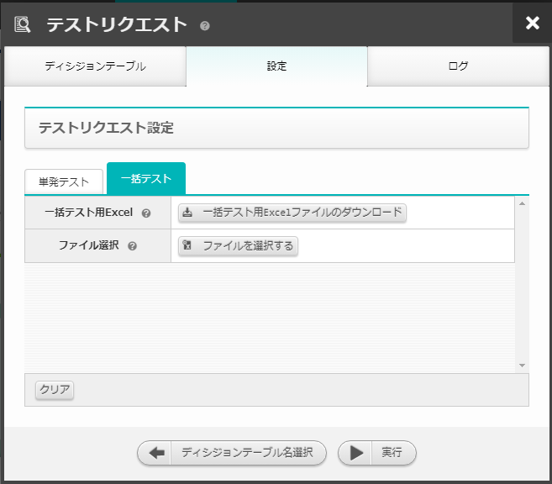
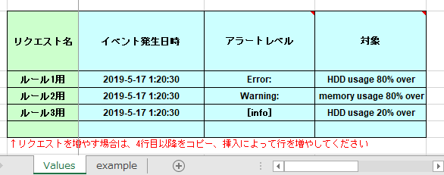
4.2 ルール登録（アップロード、テストリクエスト） (3/6)
テストで値を入れて実行する
「設定」タブ内にて「一括テスト」タブを選択
「一括テスト用Excelファイルのダウンロード」ボタンを押下
作成したルールに合致する値をファイルに記述
グループ作成
ユーザ作成、
新規ユーザでのログイン
トークン払い出し
１
2
アクション設定（ITAドライバ）
3
ディシジョンテーブル作成
ディシジョンテーブルファイル作成
ルール登録
（アップロード、テストリクエスト）
ルール判定
（curlコマンドによるリクエスト送信）
アクション実行結果の確認
作成したディシジョンテーブルファイルの「条件部」に合致する値か否かテストします。

Slide 26
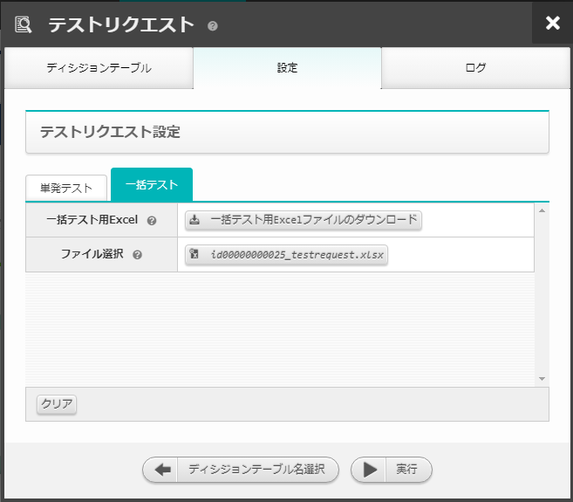
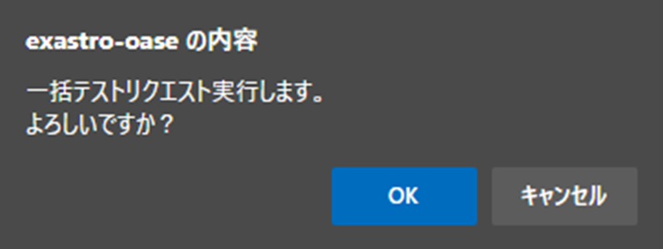
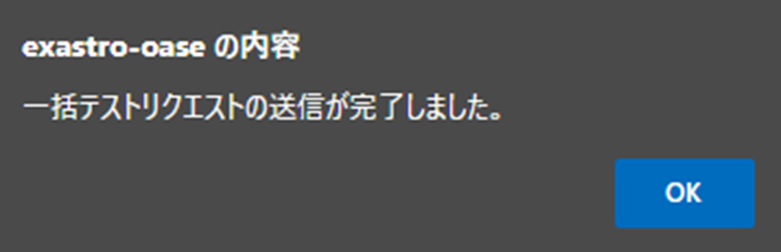
4.2 ルール登録（アップロード、テストリクエスト） (4/6)
テストで値を入れて実行する
「ファイルを選択する」ボタンを押下し、更新した一括テスト用Excelファイルを選択
「実行」ボタンを押下
ダイアログの「OK」ボタンを押下
グループ作成
ユーザ作成、
新規ユーザでのログイン
トークン払い出し
アクション設定（ITAドライバ）
ディシジョンテーブル作成
4
6
ディシジョンテーブルファイル作成
ルール登録
（アップロード、テストリクエスト）
5
ルール判定
（curlコマンドによるリクエスト送信）
アクション実行結果の確認

Slide 27
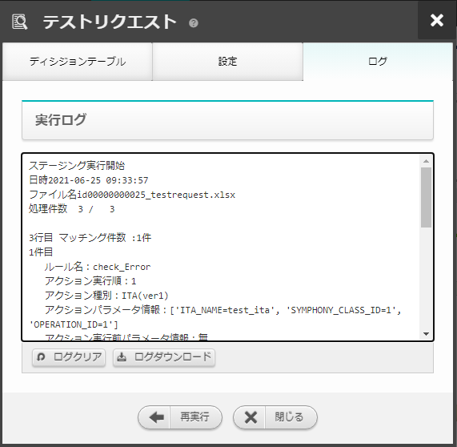
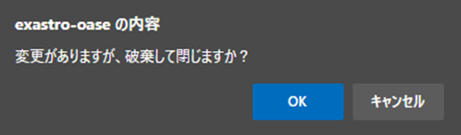
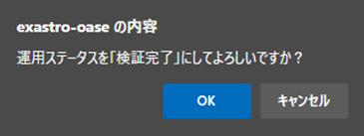
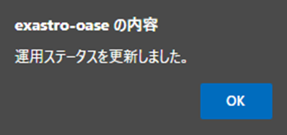
4.2 ルール登録（アップロード、テストリクエスト） (5/6)
ルールが有効か確認する
「ログ」タブの「実行ログ」欄にてログを確認
「閉じる」ボタンを押下
ダイアログの「OK」ボタンを押下
正常に処理されルールがマッチングした場合
ダイアログの「OK」ボタンを押下
グループ作成
ユーザ作成、
新規ユーザでのログイン
トークン払い出し
拡大
2
アクション設定（ITAドライバ）
ディシジョンテーブル作成
前述の<ディシジョンテーブルファイルの作成>で作成したルールに合致する場合、「実行ログ」欄に「〇行目 マッチング件数：〇件」と表示されます。
ルールがマッチングすると「運用ステータス」が次のステータスに移ります。
ディシジョンテーブルファイル作成
１
ルール登録
（アップロード、テストリクエスト）
ルール判定
（curlコマンドによるリクエスト送信）
アクション実行結果の確認

Slide 28
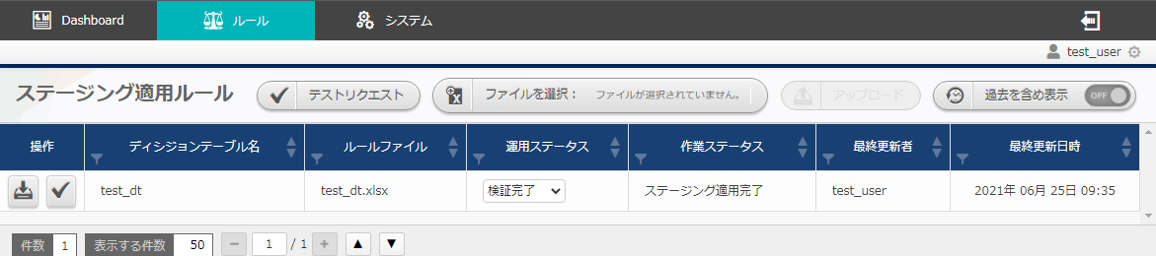
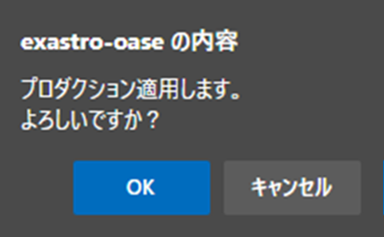
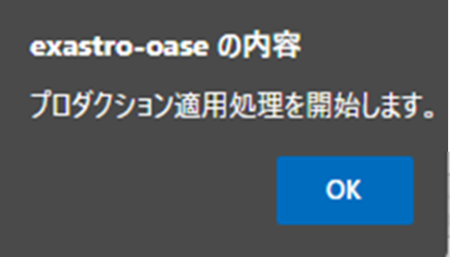
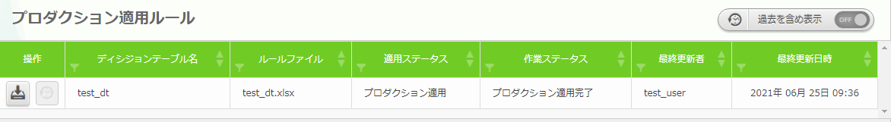
4.2 ルール登録（アップロード、テストリクエスト） (6/6)
検証完了したルールを本番環境で使用できるようにする
ルールを本番環境で使用できるようにするため「ステージング適用ルール」から 「プロダクション適用ルール」に適用させる
「ステージング適用ルール」の「運用ステータス」欄が 「検証完了」に遷移していることを確認
「操作」欄の「適用ボタン」を押下
ダイアログの「OK」ボタンを押下
グループ作成
ユーザ作成、
新規ユーザでのログイン
トークン払い出し
１
アクション設定（ITAドライバ）
テストリクエストが正常に
ルールマッチングされた場合
「検証完了」と表示される
2
ディシジョンテーブル作成
ディシジョンテーブルファイル作成
ルール登録
（アップロード、テストリクエスト）
3
プロダクション環境の
運用ステータスが
「プロダクション適用完了」に遷移すると本番環境で使用が可能となる
ルール判定
（curlコマンドによるリクエスト送信）
アクション実行結果の確認
作業ステータスは5秒間隔で自動的に更新されます。作業ステータスの遷移については
<利用手順マニュアル -ルール画面編- (2)ルール画面(プロダクション)>を参照ください。

Slide 29
4.3 ルール判定（curlコマンドによるリクエスト送信）(1/2)
メッセージを投入しプロダクション適用ルールとマッチングさせる
ターミナルを開き、以下のコマンドをルールに合わせ書き換えたうえで実行する
curlコマンドの使用例は後述の<A 付録 サンプル1>を参照
curl -X POST -k "https://<①ホスト名>/oase_web/event/event/eventsrequest" -H "accept: application/json" -d "{\"decisiontable\":\"<②ディシジョンテーブル名>\",\"requesttype\":\"<③リクエスト種別>\",\"eventdatetime\":\"<④イベント発生日時>\",\"eventinfo\":[\"<⑤イベント情報>\"]}" -H "Authorization: Bearer <⑥トークン>"
グループ作成
ユーザ作成、
新規ユーザでのログイン
トークン払い出し
アクション設定（ITAドライバ）
ディシジョンテーブル作成
① | ホスト名 | 有効なホスト名、IPアドレスを入力
② | ディシジョンテーブル名 | プロダクション適用済みのディシジョンテーブル名を入力
③ | リクエスト種別 | 投入先「1:プロダクション」の「１」を入力 例）,\"requesttype\":\"1\",
④ | イベント発生日時 | 「yyyy/mm/dd hh:mm:ss」形式で日付を入力 例）,\"eventdatetime\":\"2020/01/01 01:01:01\",
⑤ | イベント情報 | リスト形式で指定 例）[\“2\",\“あああ\"]
⑥ | トークン | 「トークン払い出し」画面で払い出したトークンを入力
ディシジョンテーブルファイル作成
ルール登録
（アップロード、テストリクエスト）
ルール判定
（curlコマンドによるリクエスト送信）
アクション実行結果の確認
HTTPSリクエストの詳細については<RestAPI機能 利用マニュアル>を参照してください。

Slide 30
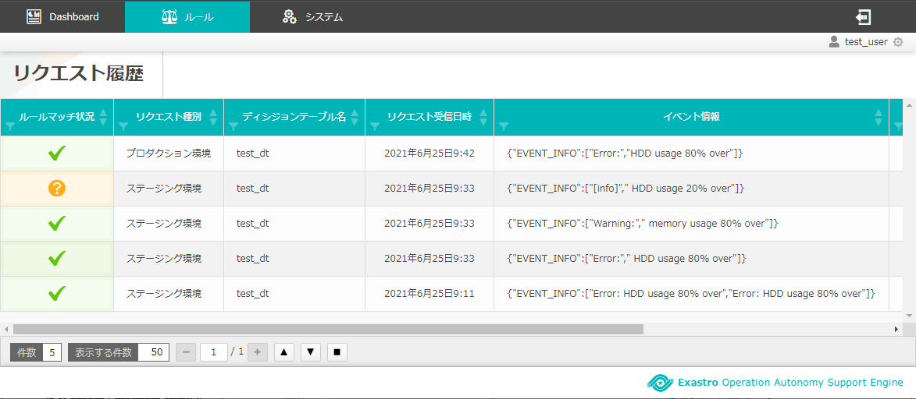
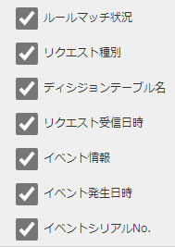
4.3 ルール判定（curlコマンドによるリクエスト送信）(2/2)
「リクエスト履歴」画面を確認
curlコマンドでパラメータを指定しリクエスト送信した履歴が追加される
「リクエスト履歴」画面で表示する項目は「■」ボタン押下によ り変更可能
グループ作成
ユーザ作成、
新規ユーザでのログイン
トークン払い出し
アクション設定（ITAドライバ）
ディシジョンテーブル作成
ディシジョンテーブルファイル作成
ルール登録
（アップロード、テストリクエスト）
ルール判定
（curlコマンドによるリクエスト送信）
アクション実行結果の確認

Slide 31
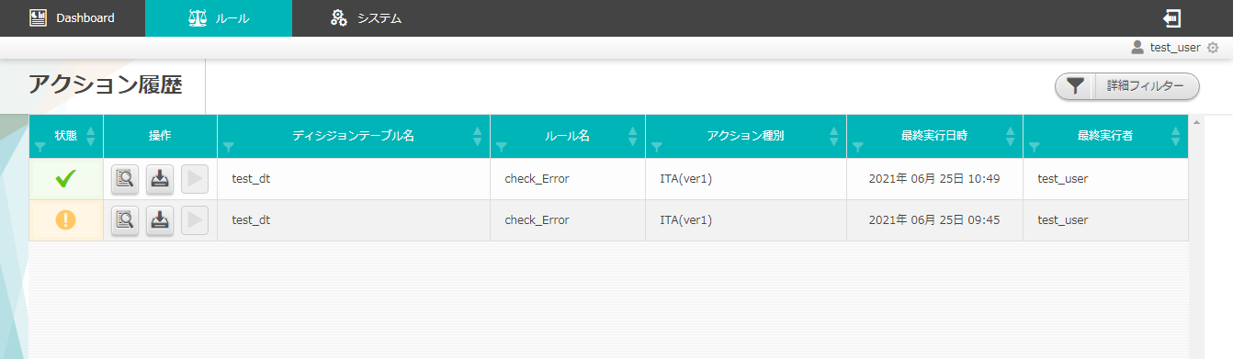
4.4 アクション実行結果の確認(1/3)
アクション実行
ルールマッチした場合、事前設定で設定したとおりアクションが実行され「アクション履歴」画面で結果の確認が可能
前述した<4.1 ディシジョンテーブルファイル作成 >のアクショ ン部にて設定した内容でアクションが実行される
アクション履歴
ルールマッチングし実行されたルールが「アクション履歴」画面 に表示されていることを確認する
グループ作成
ユーザ作成、
新規ユーザでのログイン
トークン払い出し
アクション設定（ITAドライバ）
ディシジョンテーブル作成
ディシジョンテーブルファイル作成
ルール登録
（アップロード、テストリクエスト）
ルール判定
（curlコマンドによるリクエスト送信）
アクション実行結果の確認
アイコンの詳細については<利用手順マニュアル -アクション履歴編->を参照してください。

Slide 32
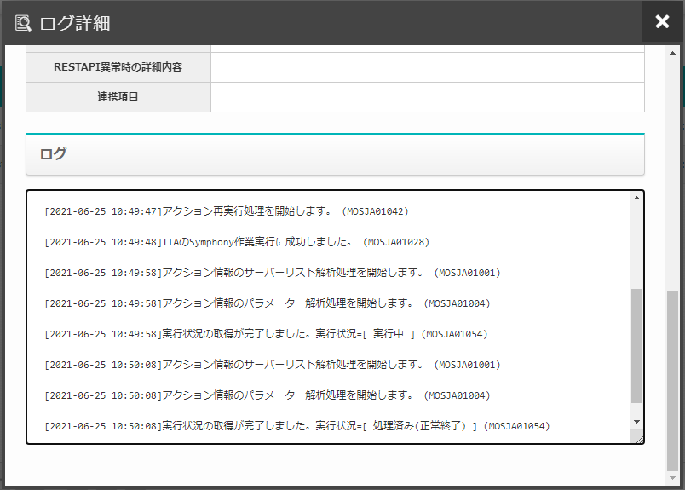
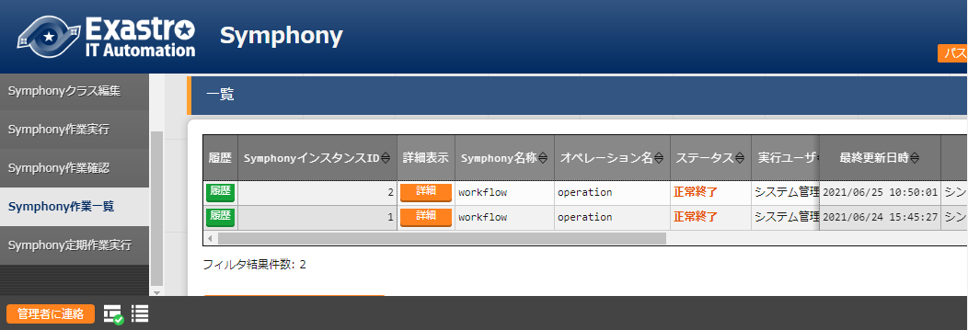
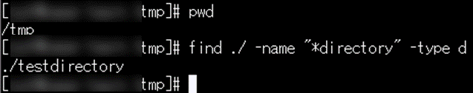
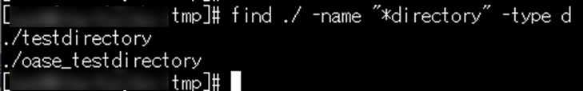
4.4 アクション実行結果の確認(2/3)
ITAで処理が実行されたことを確認する
OASEのログ詳細より、正常に処理が完了したことを確認
ITAの「Symphony作業一覧」より、「ステータス：正常終了」と なっていることを確認
設定した内容で新規にディレクトリが作成されていることを確認
グループ作成
拡大
ユーザ作成、
新規ユーザでのログイン
トークン払い出し
アクション設定（ITAドライバ）
ディシジョンテーブル作成
拡大
ディシジョンテーブルファイル作成
ルール登録
（アップロード、テストリクエスト）
ルール判定
（curlコマンドによるリクエスト送信）
アクション実行結果の確認

Slide 33
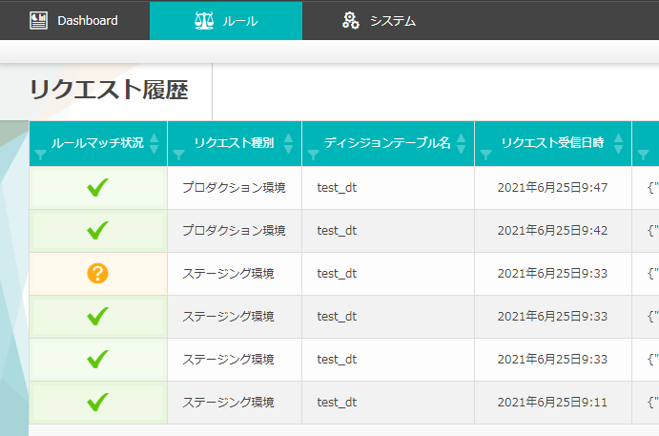
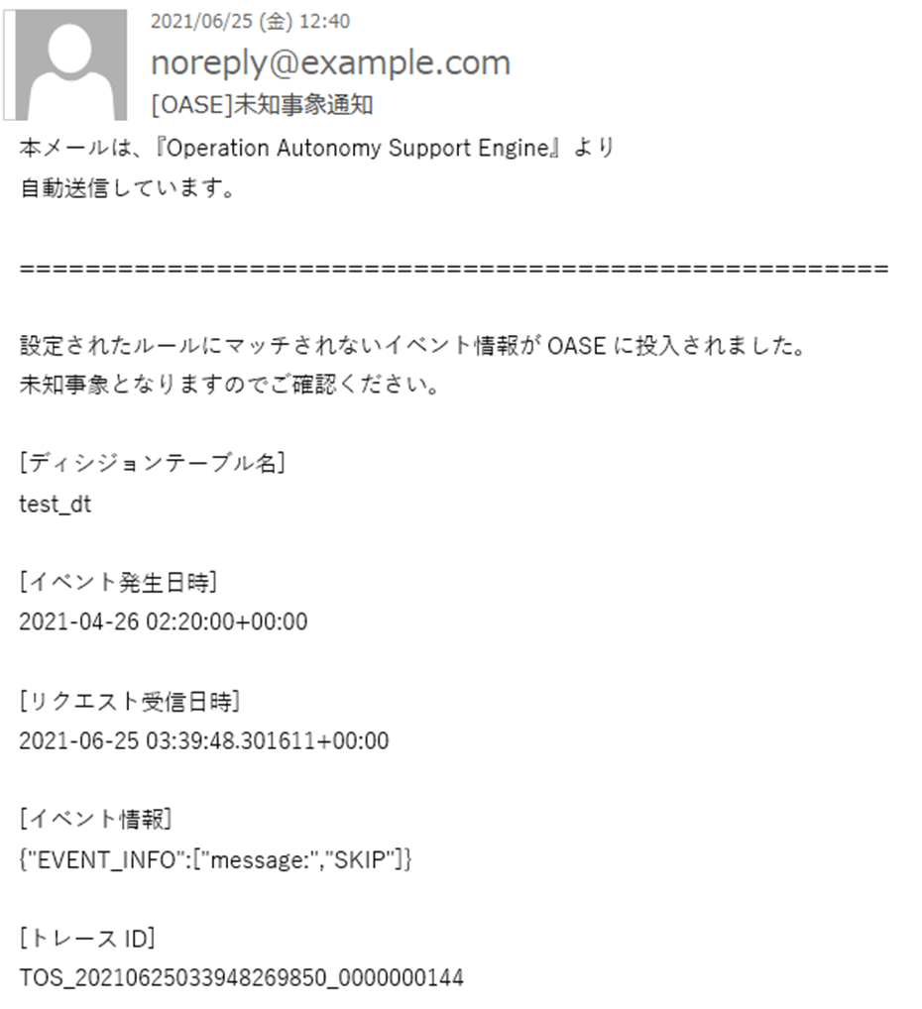
4.4 アクション実行結果の確認(3/3)
未知事象の場合
既知事象として定義できていないものがリクエスト送信された場合、「[OASE]未知事象通知」というタイトルのメールが届く
グループ作成
ユーザ作成、
新規ユーザでのログイン
トークン払い出し
アクション設定（ITAドライバ）
ディシジョンテーブル作成
ディシジョンテーブルファイル作成
ルール登録
（アップロード、テストリクエスト）
ルール判定
（curlコマンドによるリクエスト送信）
アクション実行結果の確認
ルールマッチ状況
：ルール未検出

Slide 34
A 付録

Slide 35
サンプル１(1/4)
サンプル値を入力しOASEを実行する
「Error：」および「HDD」というメッセージが投入された場合、ITAが実行され「oase_testdirectory」という名称のディレクトリが作成されるようにする
既知事象ではないメッセージ（ 「message:」および「SKIP」 ）を受け取った場合は「[OASE]未知事象通知」というタイトルのメールで通知するようにする 【事前設定】
①「トークン払い出し」画面
③「ディシジョンテーブル」画面
curlコマンドによるリクエスト送信時に必要なトークンを用意する
 | トークン名 | practice_token
 | （他、必要情報を登録）
「アラートレベル」「対象」が合致条件となるディシジョンテーブルを作成する
 | ディシジョンテーブル名 | test_dt
 | 権限の設定（test_group） | 全て「更新可能」
 | 条件名 | 条件名
 | アラートレベル | 正規表現に一致する
 | 対象 | 正規表現に一致する
 | 未知事象通知 | メールで通知する
 | （他、必要情報を登録）
②「アクション設定」画面
「ITA Driver ver1」を用意する
 | 名前 | test_ita
 | バージョン | 1.7.1
 | （他、必要情報を登録）
本書内<3.3 トークンの払い出し>、< 3.4 アクション設定（ITAドライバ） >、 <3.5 ディシジョンテーブル作成>の範囲です。

Slide 36
サンプル１(2/4)
【作業実行】
④「ディシジョンテーブル」ファイル
ディシジョンテーブルファイルをリネームして保存する
 | ファイル名 |  | test_dt.xlsx
「アラートレベル：”Error:”」「対象：”HDD”」がヒットするルールを作成する
 | ルール説明 | アラートレベル |  | 対象 | ルール名 | アクション 種別 | アクションパラメータ 情報
 | ルール1 | ^.*Error.*$ |  | ^.*HDD.*$ | check_Error | ITA(ver1) | ITA_NAME=test_ita,SYMPHONY_CLASS_ID=1,OPERATION_ID=1
 | ルール2 | ^.*Warning.*$ |  | ^.*memory.*$ | check_Warning | なし | X
 | ルール3 | ^.*info.*$ |  | ^.*％.*$ | check_Info | なし | X
 |  | （他、ディシジョンテーブルファイルの「シート：記述例」を参考に必要情報を登録）
⑤「ルール（ステージング適用ルール）」画面
本書内
<4.1 ディシジョンテーブルファイル作成 >、<4.2 ルール登録（アップロード、テストリクエスト）>の範囲です。
作成したディシジョンテーブルファイルをアップロードする
 | ファイルを選択 | test_dt.xlsx

Slide 37
サンプル１(3/4)
⑥「テストリクエスト」画面
アップロードしたディシジョンテーブルファイルに複数のリクエストが来た場合、どのルールがマッチングするかテストする
 | ディシジョンテーブル名選択 |  | test_dt
 | 一括テストリクエスト
 | リクエスト名 | イベント発生日時 |  | アラートレベル | 対象
 | ルール1用 | 2019-5-17 1:20:30 |  | Error: | HDD usage 80% over
 | ルール2用 | 2019-5-17 1:20:30 |  | Warning: | memory usage 80% over
 | ルール3用 | 2019-5-17 1:20:30 |  | [info] | HDD usage 20% over
 | ファイルを選択 |  | id000000000xx_testrequest.xlsx
本書内 < 4.2 ルール登録（アップロード、テストリクエスト） >の範囲です。

Slide 38
サンプル１(4/4)
⑦ターミナル操作（Linuxサーバ）
用意したルールに対しcurlコマンドでリクエストを投げる ※赤字箇所はご変更ください。
 | curl -X POST -k "https://<HostName>/oase_web/event/event/eventsrequest" -H "accept: application/json" -d "{\"decisiontable\":\"test_dt\",\"requesttype\":\"1\",\"eventdatetime\":\"2020/01/01 01:01:01\",\"eventinfo\":[\"Error:\",\"HDD usage 80% over\"]} " -H "Authorization: Bearer <Access_Token>"
⑧未知事象通知
右記情報のメールが
届いたことを確認する
件名 | [OASE]未知事象通知
本文 | [ディシジョンテーブル名] [イベント発生日時] [リクエスト受信日時] [イベント情報] [トレースID]
メール通知
イメージ
本書内<4.3 ルール判定（curlコマンドによるリクエスト送信）>および
< 4.4 アクション実行結果の確認>の範囲です。

